Slide 1
湘教版·七年级数学下册
⑤
旋转

Slide 2
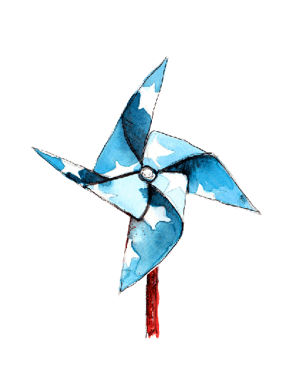
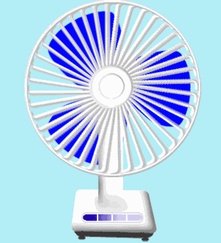
情境导入

Slide 3
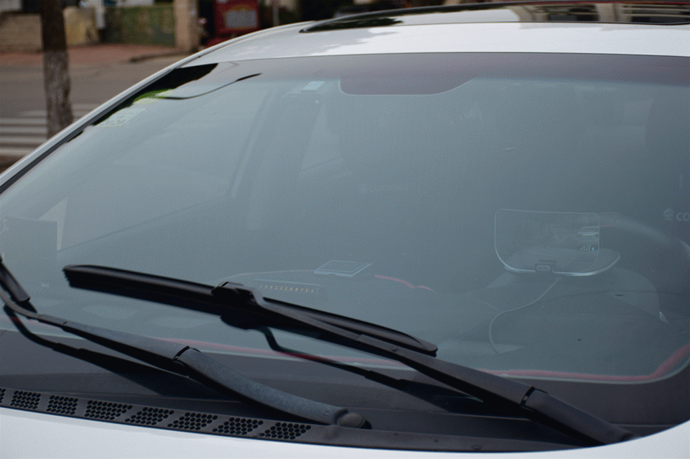

Slide 4


Slide 5

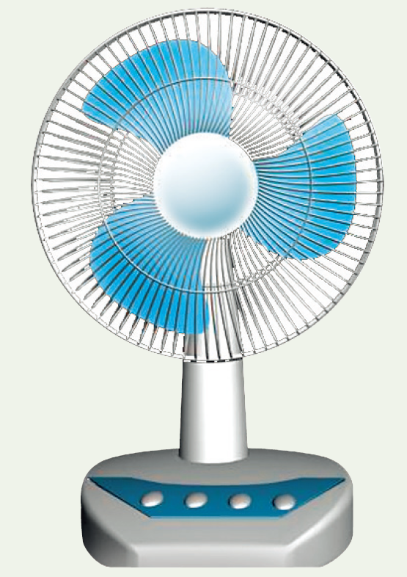
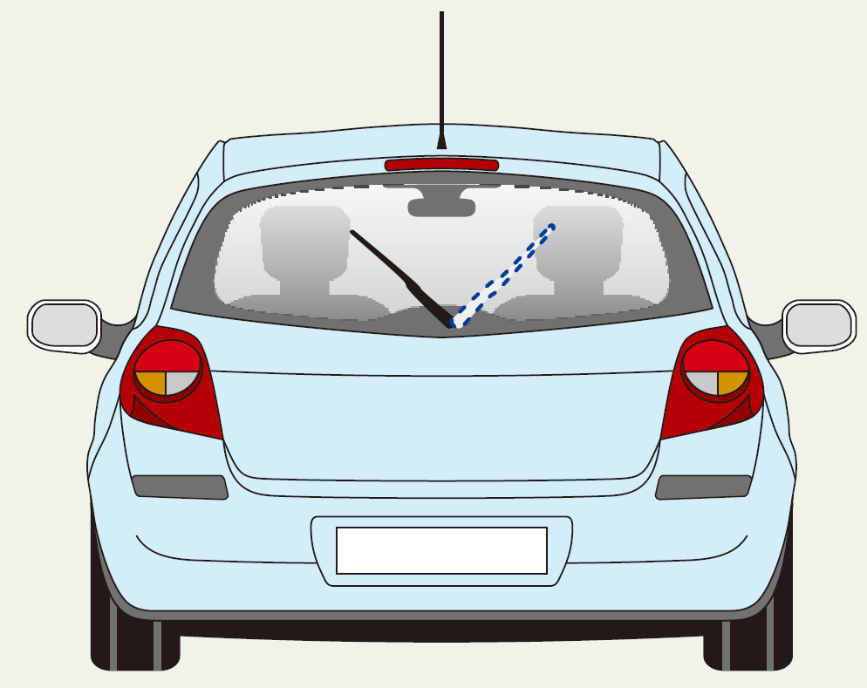

观察钟表的指针，电风扇的叶片，汽车的雨刮器在转动的过程中有什么共同的特征.

Slide 6
（1）钟表上的秒针是怎样走动的呢？
（2）电风扇启动后，它的叶片是怎样运动的呢？
（3）汽车上的雨刮器是怎样运动的呢？
钟表的指针绕中间的固定点旋转
电风扇的叶片绕电机的轴旋转
汽车的雨刮器绕支点旋转

Slide 7
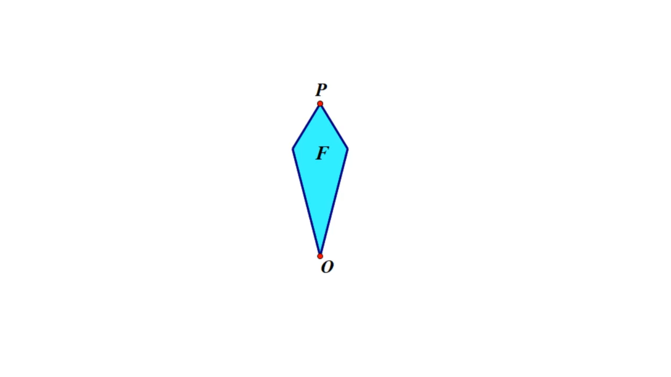


Slide 8
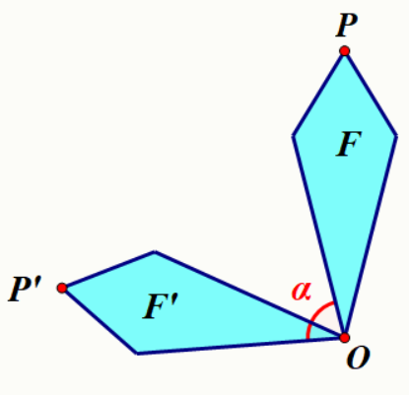
将一个平面图形 F 上的每一个点，绕这个平面内一定点 O 旋转同一个角α （即把图形 F 上每一个点与定点的连线绕定点 O 旋转角α），得到图形 F′ .
图形的这种变换叫做旋转．
这个定点 O 叫旋转中心.
角 α 叫做旋转角.

Slide 9
原位置的图形 F 叫做原像，新位置的图形 F′ 叫做原图形 F 在旋转下的像.
图形 F 上的每一个点 P 与它在旋转下的像点 P′ 叫做在旋转下的对应点.

Slide 10

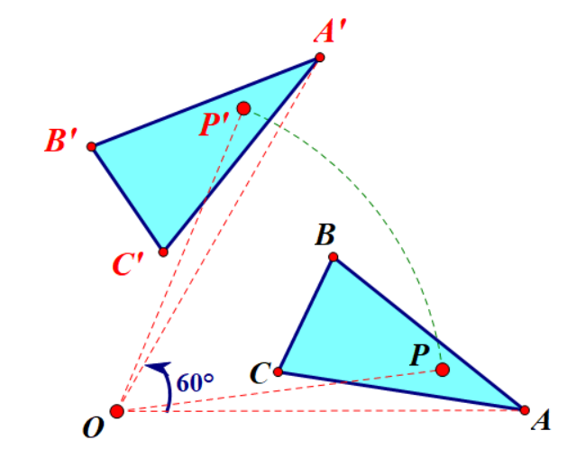
如图，将三角形 ABC 按逆
时针方向绕点 O 旋转 60°得到三角形 A′B′C′， 三角形 ABC 内的点 P 在这个旋转下的像是点 P′， 则 OA′ 与 OA 相等吗？∠POP′ 和∠AOA′ 相等吗？度数等于多少？
点击播放

Slide 11


由旋转的概念可得，OA 与OA′相等.
由旋转的概念可得，∠POP′= 60°=∠AOA′.

Slide 12

一般地， 旋转具有下述性质：
一个图形和它经过旋转所得到的图形中， 对应点到旋转中心的距离相等， 两组对应点分别与旋转中心的连线所成的角相等.

Slide 13

如图，当三角形 ABC 旋转到新的位置，得到三角形 A′B′C′，它的形状和大小发生变化了吗？
旋转不改变图形的形状和大小.

Slide 14

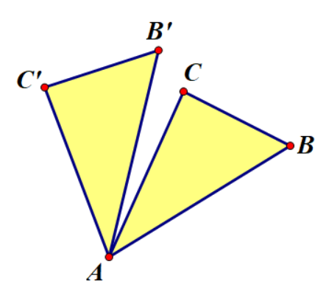
如图，将三角形ABC按逆时针方向旋转45°，得到三角形 AB′C′ .
（1）图中哪一点是旋转中心？
（2）∠B′AB 和∠C′AC 有什么关系？它们的度数是多少？
（3）AB 与 AB′ ，AC 与AC′ 有什么关系？
解：（1）点 A 是旋转中心.

Slide 15
如图，将三角形ABC按逆时针方向旋转45°，得到三角形 AB′C′ .
（1）图中哪一点是旋转中心？
（2）∠B′AB 和∠C′AC 有什么关系？它们的度数是多少？
（3）AB 与 AB′ ，AC 与AC′ 有什么关系？
（2）B 与 B′， C 与 C′ 是对应点.
因为两组对应点分别与旋转中心的连线所成的角相等，且等于旋转角，
所以∠B′AB =∠C′AC = 45°.

Slide 16
如图，将三角形ABC按逆时针方向旋转45°，得到三角形 AB′C′ .
（1）图中哪一点是旋转中心？
（2）∠B′AB 和∠C′AC 有什么关系？它们的度数是多少？
（3）AB 与 AB′ ，AC 与AC′ 有什么关系？
（3）因为对应点到旋转中心的距离相等，
所以 AB = AB′ ，AC = AC′

Slide 17


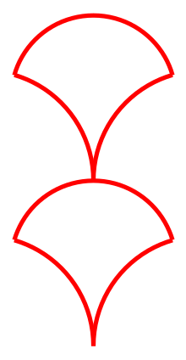
练 习
1.如图，此图案可看成是由图中的哪个基础图形经过怎样的变换而得到？（用笔把基础图形圈出来. ）
绕点 O 顺时针(或逆时针)
旋转90°，180°，270°得到的.
O
[选自教材P121 练习]

Slide 18
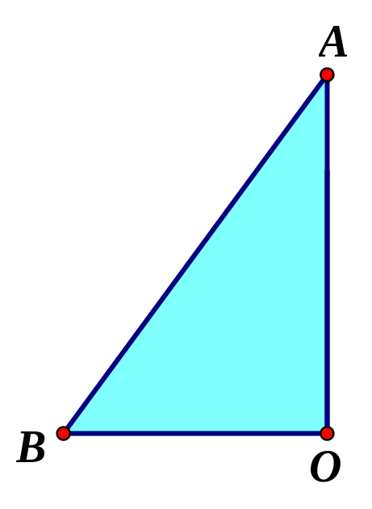
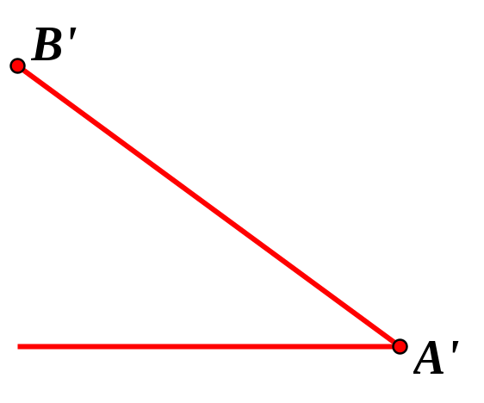
2.如图， 将直角三角形 ABO 绕点 O 顺时针旋转90°，作出旋转后的直角三角形．
解:如图所示,三角形A′B′O 即为旋转后的直角三角形.
旋转动画
[选自教材P121 练习]

Slide 19
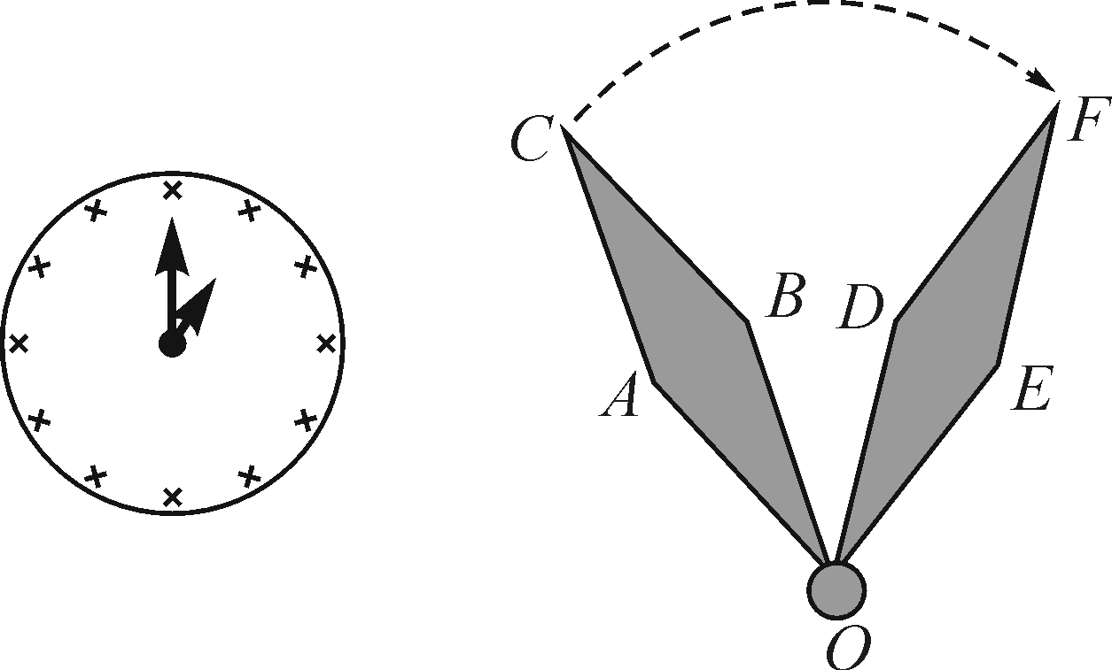
随堂演练
1. 如图，如果把钟表的指针看做四边形 AOBC，它绕 O 点旋转得到四边形 DOEF.
在这个旋转过程中：
(1)旋转中心是什么?
(2)经过旋转，点 A，B 分别移动到什么位置？
解：(1) O；
(2)D、E .

Slide 20
随堂演练
1. 如图，如果把钟表的指针看做四边形 AOBC，它绕 O 点旋转得到四边形 DOEF.
在这个旋转过程中：
(3)旋转角是什么？
(4)AO 与DO 的长有什么关系？BO 与 EO 呢？
(5)∠AOD 与∠BOE 有什么大小关系？
(3)∠BOE和∠AOD ；
(4)相等；相等；
(5)相等.

Slide 21
2.下列关于旋转和平移的说法正确的是（ ）
A.旋转使图形的形状发生改变
B.由旋转得到的图形一定可以通过平移得到
C.平移与旋转的共同之处是改变图形的位置和大小
D.对应点到旋转中心距离相等
D

Slide 22
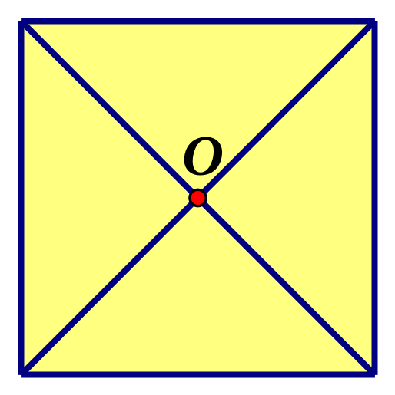
3.如图把正方形绕着点 O 旋转，至少要旋转____度后才能与原来的图形重合.
90

Slide 23
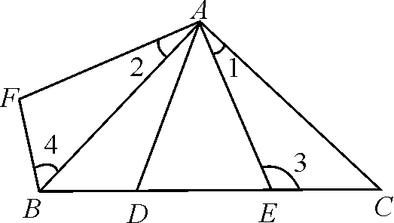
4. 如图所示，三角形 ABC 中,∠BAC = 90°，AB=AC，D、E 在 BC 上，∠DAE = 45°，三角形AEC 按顺时针方向转动一个角后成三角形AFB.
(1)图所示中哪一点是旋转中心？
(2)旋转了多少度？
(3)指出图中的对应点、对应线段和对应角.

Slide 24
解：(1)A;
(2)90°;
(3)A 的对应点是 A, E 的对应点为F, C 的对应点是 B; AC 的对应线段AB, AE 的对应线段是 AF, EC 的对应线段是FB; ∠1 的对应角为∠2,∠3 的对应角为∠F,∠C 的对应角为∠4.

Slide 25
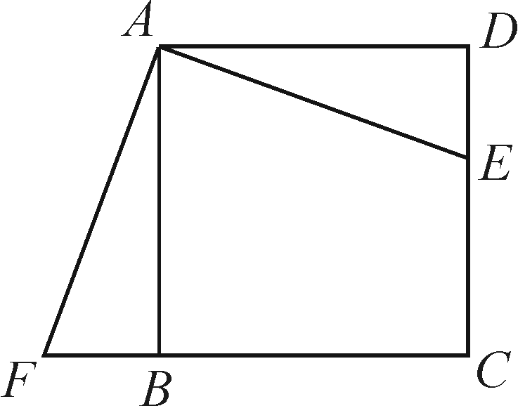
5.如图，四边形 ABCD 是边长为 1 的正方形，∠BAF = 70°，且 AE = 2，三角形 ABF 是三角形ADE 的旋转图形.
(1)旋转中心是哪一点？
(2)旋转了多少度？
(3) AF 的长度是多少？

Slide 26
解：(1)旋转中心是 A 点.
(2)因为三角形 ABF 是由三角形ADE 旋转而成的，所以B 是 D 的对应点，所以∠DAB = 90°就是旋转角.
(3)AF = AE = 2.

Slide 27
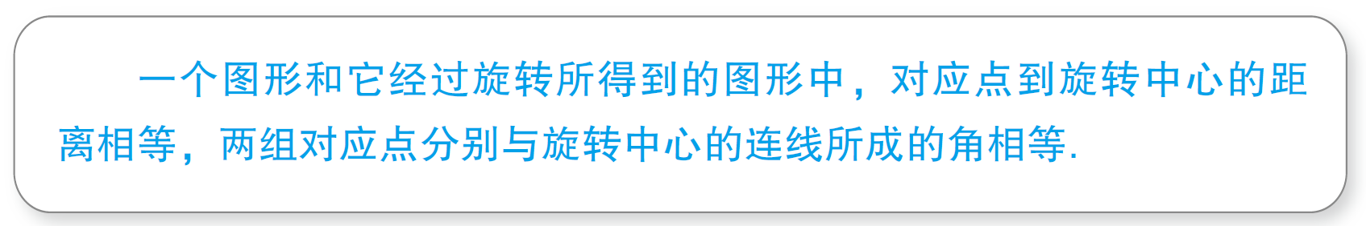
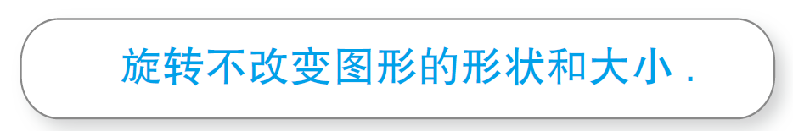
课堂小结
旋转具有下述性质:

